Slide 1
Capítulo 4: Modelos potentes.
Aprendiz: Sergio Alejandro Calderon Perdomo.

Slide 2


El enfoque de modelado ágil de Scott Ambler, propone que se deben utilizar múltiples modelos para definir y diseñar lo que hace un sistema de software. Debido a que el modelado ágil sigue los valores y principios del manifiesto ágil, el modelado ágil es un proceso iterativo e incremental que se centra en el modelado ligero. Existen múltiples modelos en las cajas de herramientas de diseño e ingeniería de software, sin embargo, crear tantos modelos como puedas no significa que vayas a tener un mejor diseño. El poder del modelado está en el uso de los correctos y, como sugiere el modelado ágil, en el uso de modelos ligeros según su propósito y el producto.

Slide 3
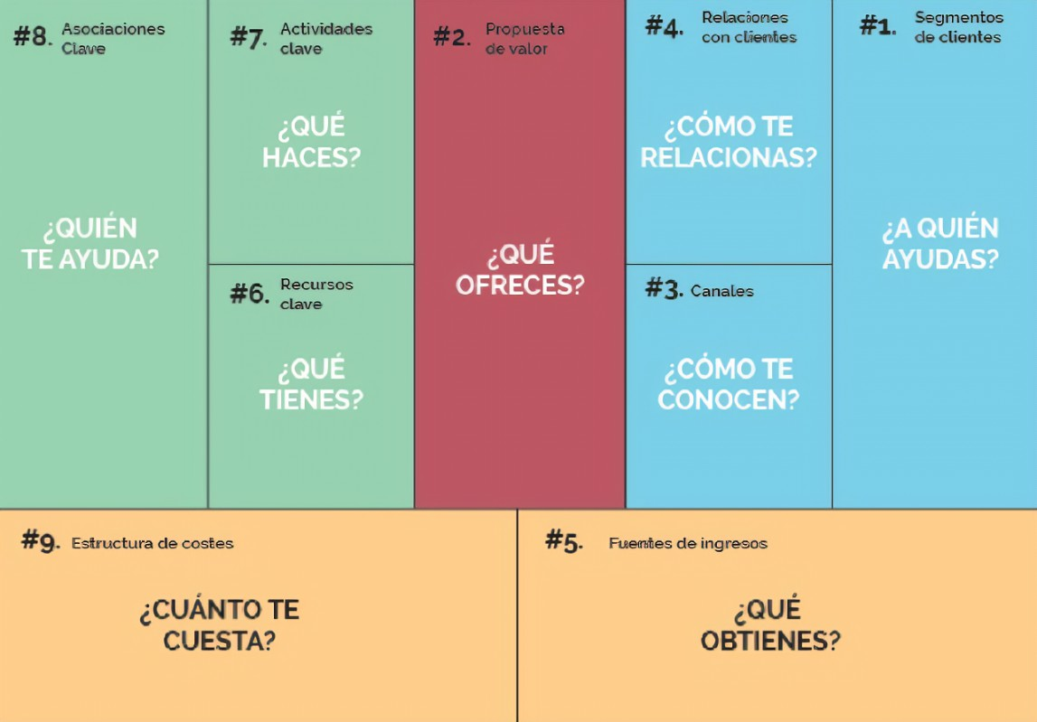
4.1 La arquitectura de datos es la base de la analítica.
El lienzo contextual es una de las herramientas que tenemos para diseñar una solución de software que involucre dispositivos y aplicaciones móviles. Pero tenga en cuenta que una de las restricciones de diseño del curso es incluir (en la solución) un motor de análisis o aprendizaje automático de backend. Aunque el lienzo contextual se centra en la aplicación y los dispositivos, no cubre el diseño del modelo de dominio ni el motor de análisis. Existen varios métodos y procesos que se han propuesto para diseñar proyectos de analítica y ciencia de datos, como CRISP-DM, guerrilla analytics y el Team Data Science Process Lifecycle; Sin embargo, antes de definir un proceso a seguir, debemos diseñar la arquitectura de datos que soportará el motor de análisis.

Slide 4
4.2 De los datos a la información y el conocimiento.
En la última sección te presentamos la idea de un motor de análisis que toma los datos recopilados por una aplicación y otras fuentes y los transforma en información/conocimiento. Eso es bastante simple, ¿verdad?... Mmm sabemos que no lo es, así que vamos a empezar a preguntarte si recuerdas ¿qué son los datos? ¿Y qué pasa con la información y el conocimiento? . En esta sección hemos querido recordarle brevemente estos términos y cómo son útiles en nuestro contexto.
En la vida cotidiana hablamos de datos, información y conocimiento como si estos términos fueran sinónimos, especialmente los dos primeros, pero esto es un concepto erróneo; Es como si dijeras que la mañana, la tarde y la noche eran lo mismo. Para entender las diferencias entre datos, información y conocimiento vamos a repasar dos ejemplos muy básicos. Por favor, tómese un momento y trate de responder a estas preguntas: ¿Qué son estas cadenas y números en la siguiente imagen?

Slide 5
Los datos per se no nos dicen nada, porque son solo elementos individuales sin contexto. Una definición general y más formal es que los datos son "hechos u observaciones objetivas, que no están organizados ni procesados y, por lo tanto, no tienen significado ni valor debido a la falta de contexto e interpretación".
Siguiendo con nuestros ejemplos, ¿qué pasa si organizamos los datos y te damos algunas pistas, puedes contarnos algo sobre la siguiente tabla?
Tabla1:
Tabla2:

Slide 6
4.3 Información/Conocimiento en nuestro ecosistema móvil.
Ahora entendemos por qué necesitamos un motor de análisis para transformar los datos, que no son útiles per se, en información/conocimiento que nos permita obtener algunas ideas y sabiduría de ellos. Pero, ¿cómo vamos a construir un motor de análisis? ¿Y hay alguna pauta para ello?. En esta sección vamos a responder a la segunda pregunta, mostrando algunas inquietudes que (i) surgen en un negocio, y (ii) guían el proceso de construcción de un motor de analítica.
Las empresas y los equipos de desarrollo tienen muchas preocupaciones cuando intentan seguir las tendencias, estar en el mercado y ofrecer productos/servicios útiles al mismo tiempo; También hay preocupaciones relacionadas con ser rentable, publicitarse y establecer asociaciones, etc. Cuando creas una aplicación, es posible que también tengas las mismas preocupaciones si quieres prosperar en el mercado. Estas inquietudes pueden transformarse en *preguntas y luego la información/conocimiento, obtenido con el motor de análisis, puede respaldar las decisiones para resolver esas preguntas. Hemos identificado 5 tipos de preguntas que engloban estas inquietudes:

Slide 7
Tipo 1:
Telemetría de la aplicación: preguntas relacionadas con bloqueos, errores, rendimiento, problemas de estabilidad, estadísticas relacionadas con el dispositivo, etc.
Tipo 1: telemetría de la aplicación.
Este tipo de preguntas están relacionadas con bloqueos, errores, problemas de rendimiento, estabilidad, etc. En otras palabras, las respuestas a este tipo de preguntas lo ayudan a monitorear los recursos de la aplicación y qué tan bien está funcionando. La fuente de datos necesaria para responder a estas preguntas es interna, lo que significa que no se necesitan datos externos. Además, la salida o la información normalmente no se presentan al usuario porque los datos de telemetría son una preocupación del equipo de desarrollo. Estos son algunos ejemplos:

Slide 8
Tipo 2:
Mejora directa de la experiencia del usuario: preguntas que se centran en mejorar la experiencia del usuario en el uso/interacción diarios.
Este tipo de preguntas están enfocadas a mejorar la experiencia del usuario en el uso/interacción diaria. Es decir, las respuestas a estas preguntas son utilizadas por el usuario en las interacciones diarias, por lo tanto, la información extraída se presenta directamente al usuario (de alguna manera) en la app/dispositivo. La fuente de datos puede ser externa o interna. Por ejemplo:
¿Los sensores ambientales miden una buena1 calidad del aire para el ciclismo en la 7ª avenida?. Sí, entonces podemos recomendar esta ruta para andar en bicicleta hoy para los usuarios que se encuentran cerca de la avenida 7

Slide 9
Tipo 3:
Análisis de características: preguntas que ayudan a la empresa a decidir sobre la implementación de una nueva función o la eliminación/actualización de una existente.
Este tipo de preguntas ayuda a la empresa a decidir sobre la implementación de una nueva función o la eliminación/actualización de una existente. En otras palabras, la respuesta a estas preguntas se utiliza como base para renunciar a una funcionalidad, que no está siendo aceptada por los usuarios, o para agregar una nueva funcionalidad, o para cambiar la interfaz de usuario para mejorar la experiencia de usuario. La fuente de datos puede ser interna y externa. La salida/información se presenta al usuario como la adición o eliminación/actualización de una funcionalidad. Algunos ejemplos:
¿Qué funcionalidad(es) principal(es) se utiliza(n) en promedio menos de 3 veces en una semana?, Dar más información sobre un tema, entonces podemos considerar eliminar esta funcionalidad

Slide 10
Tipo 4:
Beneficios de los datos: preguntas que ayudan a la empresa a comprender cómo pueden obtener ganancias o aprovechar sus datos con empresas de terceros.
Este tipo de preguntas ayudan a la empresa a comprender cómo pueden obtener ganancias o aprovechar sus datos con empresas de terceros. En otras palabras, el usuario no obtiene un beneficio directamente; El objetivo principal es obtener beneficios (por ejemplo, ganancias, renombre, etc.) de los datos del usuario y de otras empresas de terceros. La fuente de datos es interna, pero a la hora de responder a este tipo de preguntas, puede verse influenciada por fuentes externas como las tendencias del mercado. Por ejemplo:
Somos una empresa que recopila datos geográficos sobre la movilización y la nacionalidad de las personas. ¿Cuáles son los lugares geográficos donde convergen muchos turistas en un momento determinado?, Esas ubicaciones son X, Y y Z, entonces podemos vender esta información a una empresa de turismo que vende recorridos por la ciudad

Slide 11
Tipo *:
preguntas que están destinadas a responder a más de un tema de los otros cuatro tipos.
Este tipo de preguntas está destinado a responder a más de un tema de los otros cuatro tipos. Debido a su naturaleza mixta, la fuente de datos puede ser interna y externa, influenciada por leyes internas o influencias externas. Las respuestas a estas preguntas se pueden presentar directamente a los usuarios, a terceros o a ambos. He aquí un ejemplo:
Nuestros ingresos provienen de la publicidad, ¿los usuarios tienen un punto particular en la aplicación que permanece más tiempo?, Sí, entonces podemos colocar un anuncio/marca que pague más en este punto de la aplicación. Con esta información, podemos cobrar más por los puntos/lugares preferenciales y, debido a que los anuncios son personalizados, estamos mejorando la experiencia del usuario.

Slide 12
4.4 Preguntas que deben hacerse a la hora de construir y clasificar preguntas.
A veces, cuando estamos construyendo preguntas, puede resultar un poco confuso clasificarlas en uno de los tipos mencionados (tipo1- tipo*). Las siguientes preguntas le ayudarán a la hora de clasificar sus preguntas.
Esta es una pequeña guía y su propósito es ayudarte, no es una guía exhaustiva con todas las preguntas y respuestas posibles para el proceso de clasificación.
Para esta guía presentaremos a Sam. Él es un estudiante de último semestre de Ingeniería en Sistemas e Informática. Sam está asistiendo al curso de Desarrollo de Aplicaciones Móviles y está tratando de hacer su mejor esfuerzo formulando de 40 a 50 preguntas de negocio, que es un buen número para empezar. Pero está teniendo algunos problemas para formular las preguntas; se pregunta si estas preguntas son válidas, si son buenas para mi negocio.... Por ello, pide consejo a algunos socios y profesores.

Slide 13
Ejemplo:
Imagina que tienes un gemelo, llamado Sam2. Tu gemelo siempre te ayuda cuando tienes problemas, haciéndote algunas preguntas para ayudarte a detectar posibles problemas o buenas ideas para un problema. Esta vez, Sam2 es un experto en análisis de datos y te ayudará a detectar problemas en tus preguntas, a refinarlas y también a clasificar las preguntas en el tipo correspondiente. Para ayudar a Sam, Sam2 le hará algunas preguntas:
Sam acepta probar este enfoque y toma 8 preguntas iniciales, de sus proyectos, en las que utilizará esta táctica. Su lista inicial es la siguiente
¿Es el tiempo medio de carga de la aplicación mayor de lo esperado?
¿Cuántas alarmas pueden estar activas al mismo tiempo?
¿Cuántas veces se ha olvidado el usuario de tomar la medicación?

Slide 14

¿Sabemos si el usuario ya está pagando un servicio del seguro?
¿Puede interesar a un psicólogo saber qué actividades consideran aburridas los usuarios?
¿Es la aplicación lo suficientemente colorida?
¿Qué perfil de personas tienen más accidentes?

Slide 15
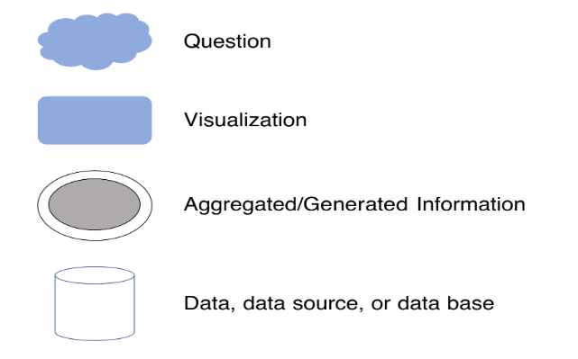
4.5 El mapa de visualización de datos
Bueno... a estas alturas puede que ya tengas algunas preguntas (si no es así, por ahora no te preocupes). Pero tienes que hacerte estas preguntas, ¿dónde y cuál es nuestra fuente de información?, ¿qué tipo de agregación o procesamiento tenemos que hacer con los datos originales para transformarlos en conocimiento?, ¿cómo vas a presentar las respuestas?, ¿cómo vas a comunicárselo a los usuarios en preguntas tipo-2?
Quizá se pregunte cuál es la mejor manera de diseñar el flujo de datos entre los datos recogidos de distintas fuentes y la información/conocimiento deseado. ¿De abajo arriba o de arriba abajo? Pues depende. Un enfoque ascendente requiere identificar primero las fuentes de datos y, a continuación, subirlas y agregarlas hasta identificar qué información/conocimiento puede generarse con los datos existentes. Un enfoque descendente comienza con la definición de la información/conocimiento que debe mostrarse/comunicarse y luego nada hacia abajo (como en un montón) hasta que se identifican todas las fuentes de datos.

Slide 16
4.6 En escena: describir cómo interactúan las personas con tu aplicación.
Hasta ahora, ya conoces el lienzo contextual y el mapa VD. Ambos le proporcionan una visión general de las necesidades de información para la aplicación móvil y el motor de análisis, así como una visión general de las limitaciones de su aplicación. El lienzo de contexto también incluye personas y una lista inicial de características que interesan a las personas. Sin embargo, todavía falta algo: los escenarios.
Un escenario es una "descripción clara y concisa de una situación a la que probablemente se enfrente un sistema en su entorno de producción, junto con una definición de la respuesta requerida del sistema" 1. Esto suena bastante similar a una historia de usuario o un caso de uso, sin embargo, hay una diferencia muy importante: "una situación a la que es probable que se enfrente un sistema en su entorno de producción". Un escenario es una descripción de cómo debería funcionar el sistema desde los puntos de vista funcional y no funcional, suponiendo que el sistema se encuentre en su entorno real.

Slide 17
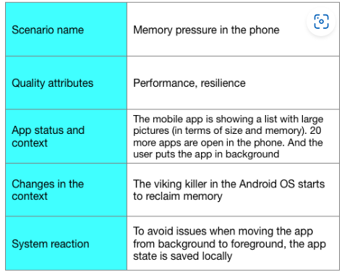
Los escenarios de calidad se describen utilizando la siguiente plantilla:
Nombre del escenario
Atributos de calidad implicados en el escenario
Estado y contexto de la aplicación
Cambios en el contexto (incluye lo que está haciendo la persona)
Reacción del sistema a los cambios en el contexto.

Slide 18
Gracias Por La Atención Prestada.

